Slide 1
DÍAGNÓSTICO POR IMAGEN.
Inés Borrego Soriano. 48668775-Q. 1467.
Hospital General Universitario Elda.
Caso aprobado por el doctor Vicente Medrano.
Servicio de digestivo.

Slide 2
CASO CLÍNICO
Varón de 75 años que acude por debilidad de extremidades izquierdas y cefalea de horas de evolución.
No RAMc.
HTA (bien controlada). No DM. No DLP.
No fumador.
Hiperuricemia con ataques de gota.
Independiente para las ABVD.
Iqx: rotura de tendón de aquiles.
Tto. habitual: alopurinol, colchicina, amlodipino, lisinopril/hidroclorotiazida, omeprazol.

Slide 3
CASO CLÍNICO
Constantes: TA: 165/86 mmHg., FC: 114 lpm., Sat. 02 basal: 96%, Tª: 36ºC.
BEG. Normohidratado, normocoloreado, normonutrido.
AC: Tonos rítmicos, no soplos.
AP: MVC, no ruidos patológicos.
ABD: Blando y depresible. No defensa ni signos de irritación peritoneal. No masas ni megalias. Ruidos normales.
EEII: No edemas ni signos de TVP.
Neurológico: Consciente y orientado en las 3 esferas. No alteración del lenguaje. PICNR, MOEs conservados. No nistagmo ni diplopía. V, VII y pares bajos conservados. Campimetría por confrontación alterada con extinción visual izquierda. No disdiadococinesia. No dismetría. Fuerza: 3/5 MSI, 5/5 MSD, 3/5 MII, 5/5 MID. Espasticidad MSI. Alteración de la sensibilidad con relación a la discriminación. RCP flexor bilateral. Imposibilidad de andar.

Slide 4
CASO CLÍNICO
AS: Bioquímica, hemograma y coagulación normal.
ECG: RS a 90lpm, PR normal, QRS estrecho, no alteraciones agudas de la repolarización.
Tac craneal sin contraste iv:

Slide 5
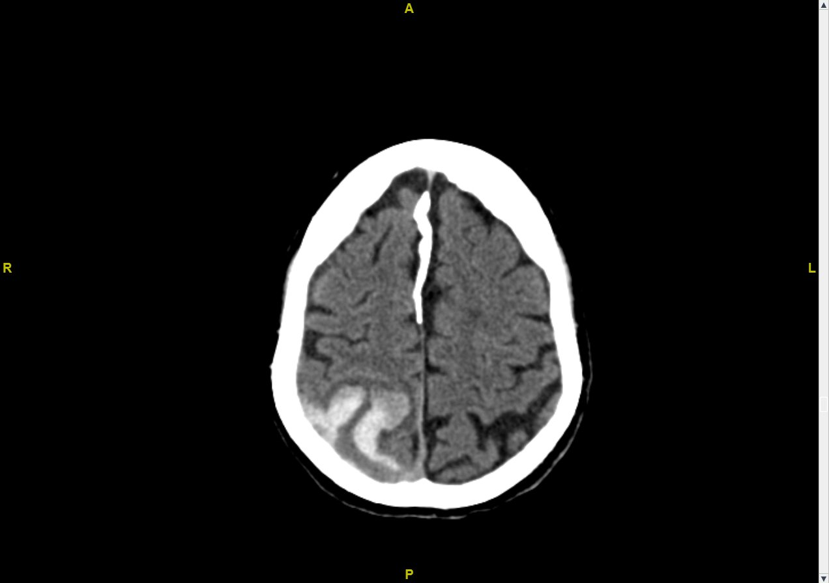
TAC CRANEAL

Slide 6
DIAGNÓSTICO
HEMORRAGIA INTRAPARENQUIMATOSA DERECHA por probable angiopatía amiloide esporádica.
Informe: A nivel frontoparietal alto derecho, se visualiza imagen hiperdensa de morfología giriforme que origina ligero edema vasogénico periférico con borramiento de surcos y cisuras adyacentes, asociando componente
de hemorragia subaracnoideo. No condiciona desviación de la línea
media o compresión del sistema ventricular. Hallazgos en probable
relación con hemorragia intraparenquimatosa asociando componente subaracnoideo a nivel frontoparietal alto derecho. No se detectan signos de lesión isquémica fase aguda - establecida. Hipodensidad focal en los ganglios basales derechos, que sugiere lesión isquémica evolucionada de perfil lacunar. Signos de leucoencefalopatía microvascular difusa ligeramente más llamativa a nivel posterior. Sin otras alteraciones significativas. Valorar la posibilidad de angiopatía amiloide
esporádica.
Tratamiento: Paciente no subsidiario de tto. quirúrgico. Tto. conservador. Control de la HTA, rehabilitación.

